Slide 2
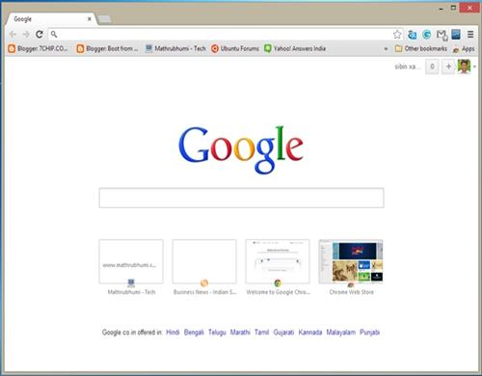
Різдвяні віночки

Slide 3
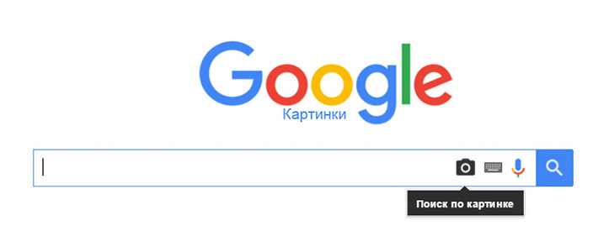
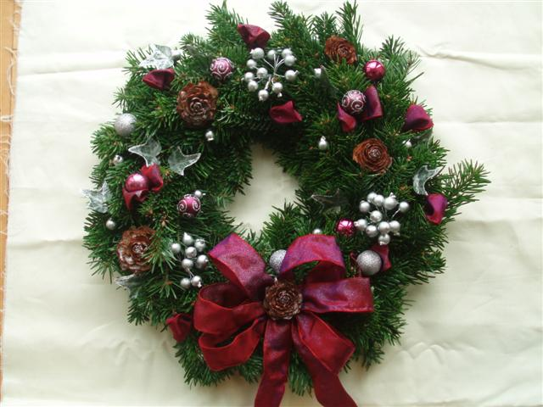
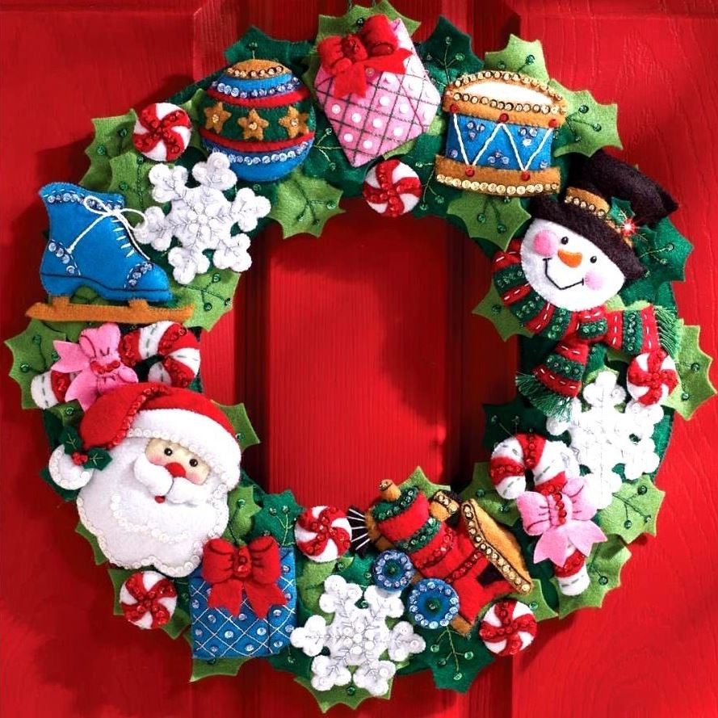
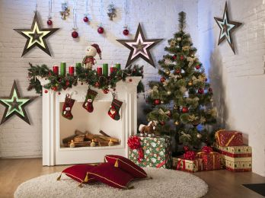
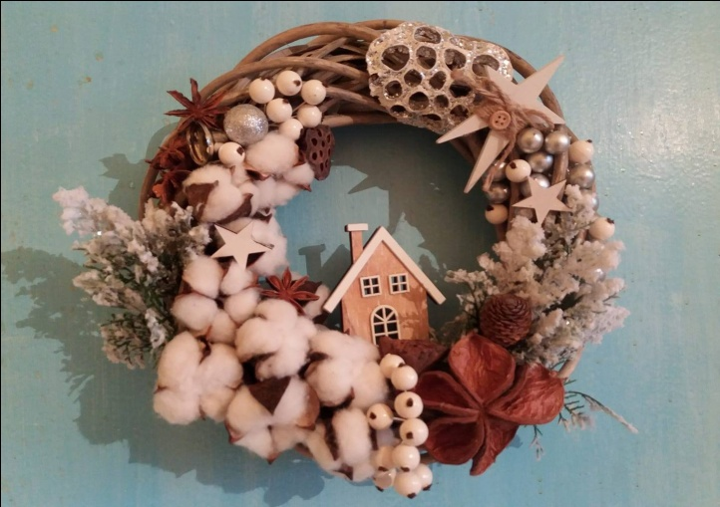
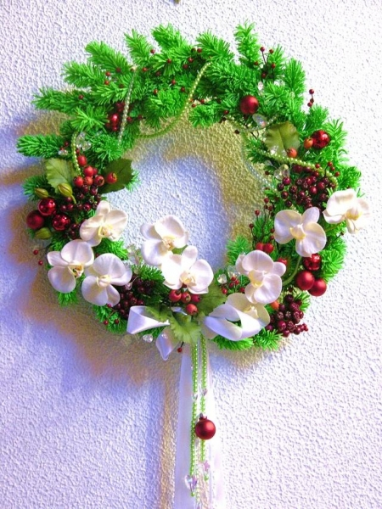
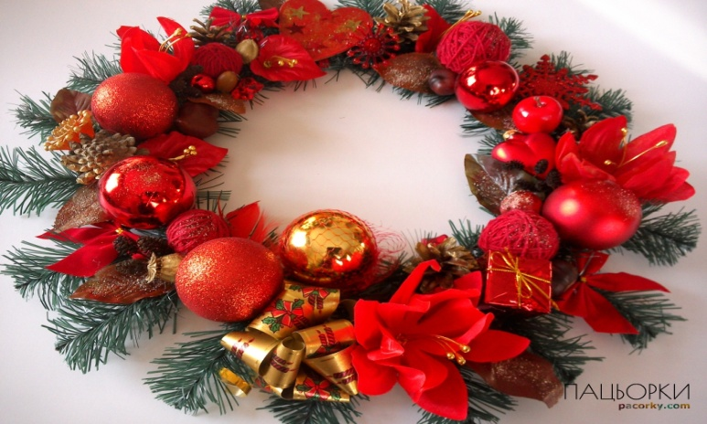
Різдвяні віночки

Slide 4
Флорист -
це професія дизайнера,
що оформляє приміщення за допомогою живих чи штучних квітів та рослин.

Slide 5
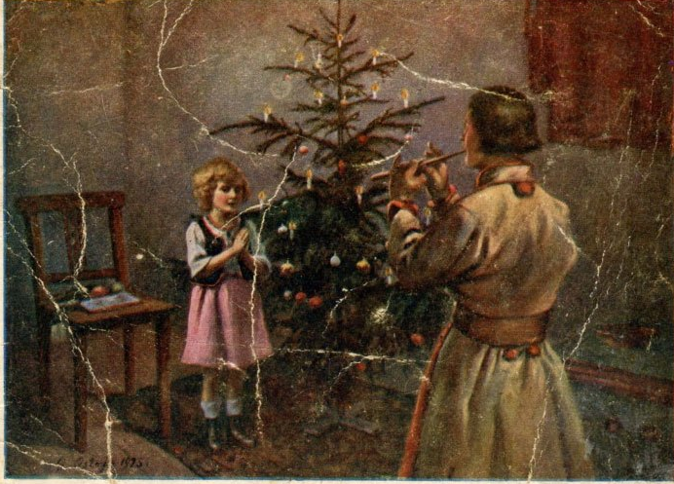
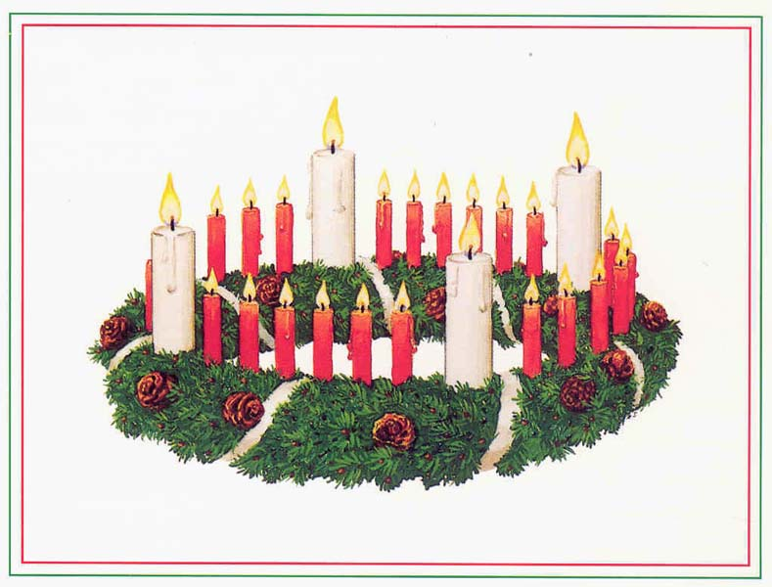
Історія Різдвяного віночка

Slide 6
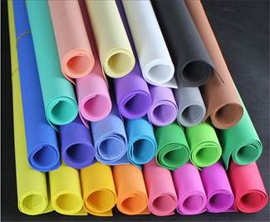
Фоаміран -
це м’яка , пориста гума, одержувана шляхом спінювання , дуже легко обробляється . Головна властивість – фоаміран стає піддатливим при впливі навіть невеликій температурі . Недарма його називають пластична замша.

Slide 7
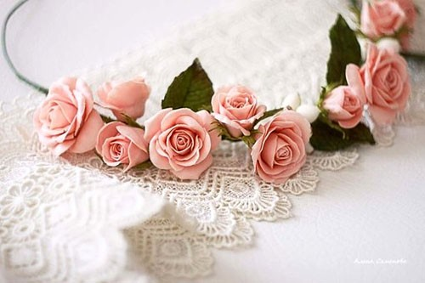
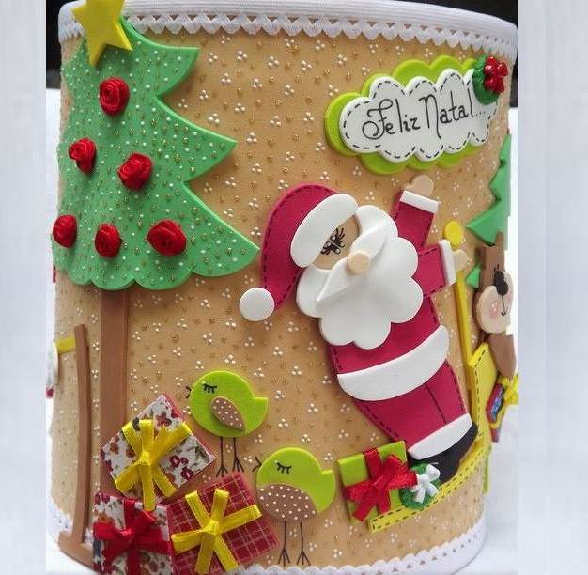
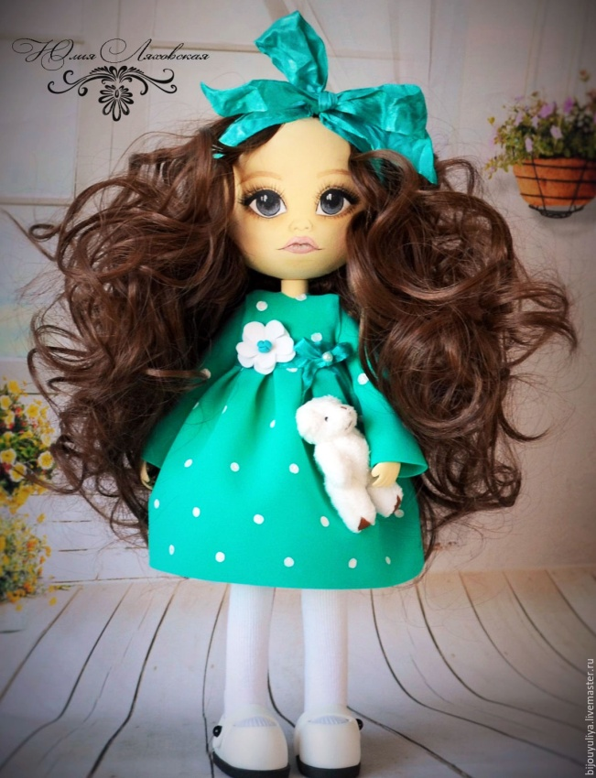
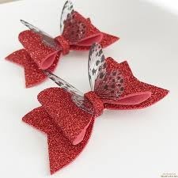
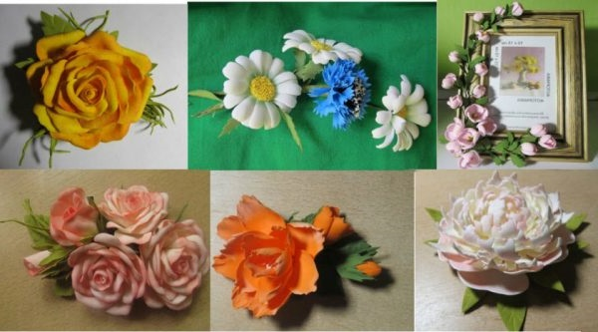
Вироби із фоамірану

Slide 10
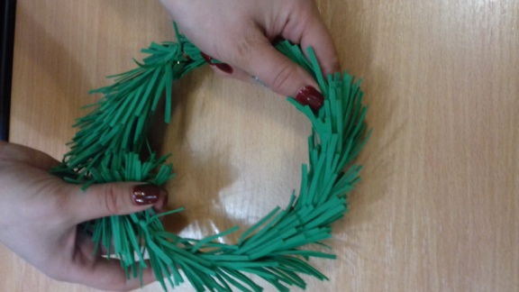
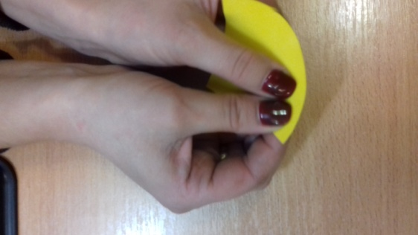
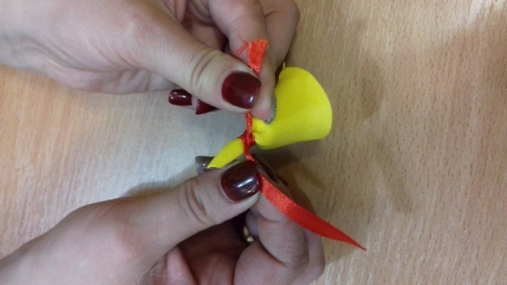
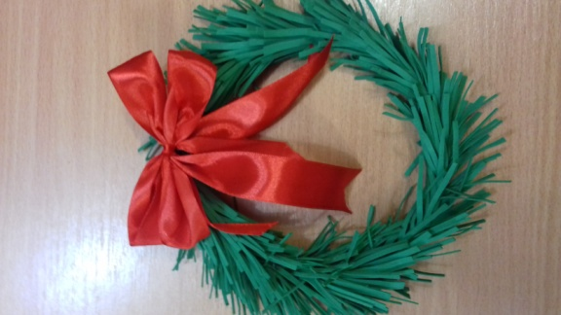
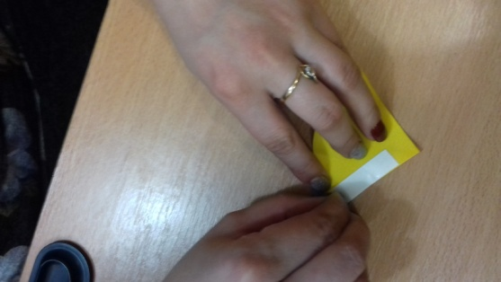
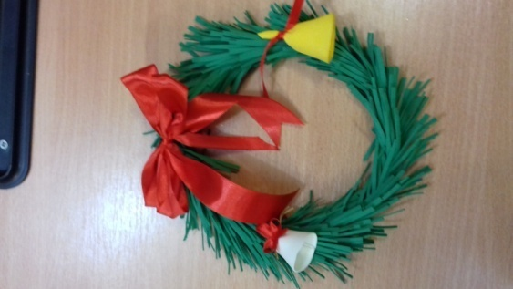
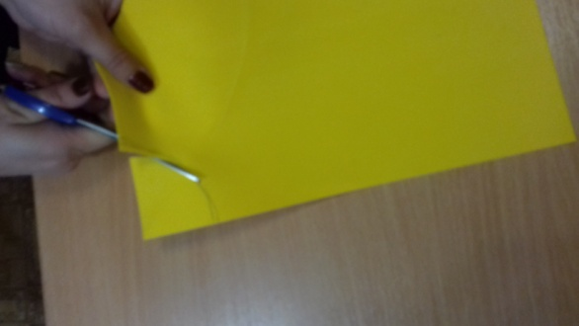
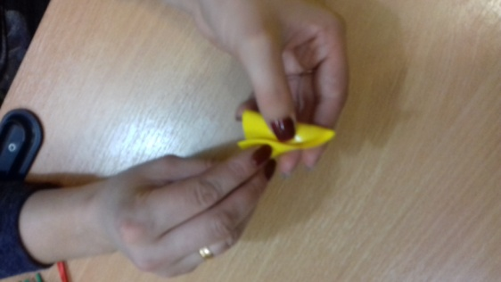
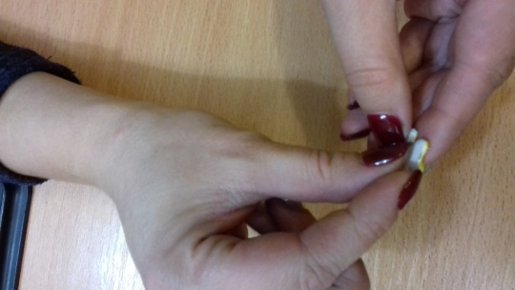
Інструкційна карта
1. Розпушіть віночок
4. Розтягти краї
7. Зав’язати стрічку
2. Бант прикріпити
5. Відклеїти скотч
8.Прив’язати до віночка
3. Вирізати за контуром
6. Згорнути
9. Відклеїти скотч на ялинці

Slide 11
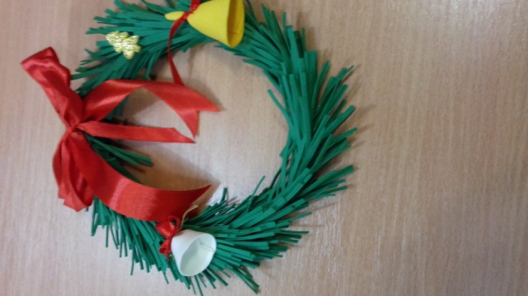
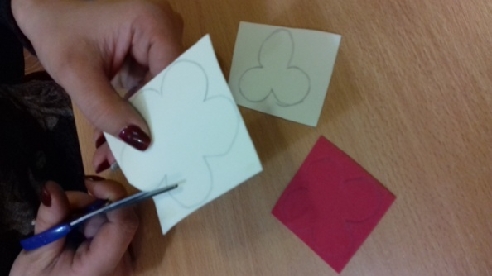
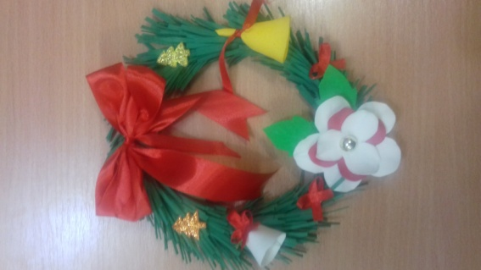
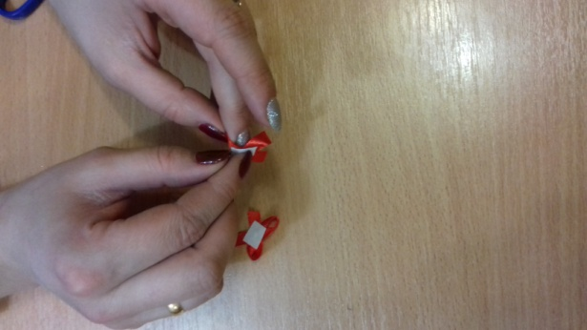
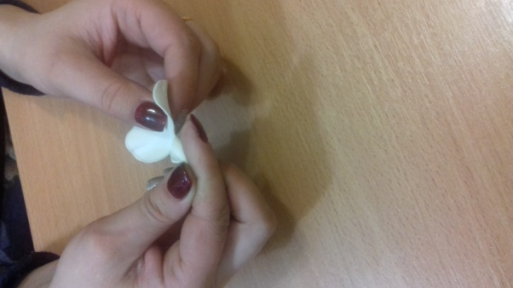
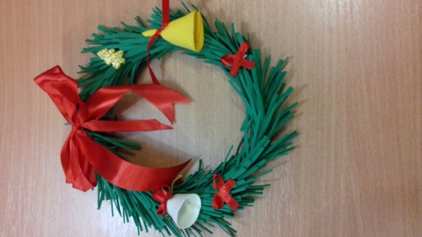
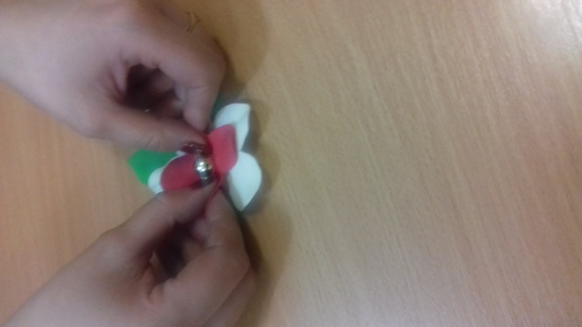
Інструкційна карта
10. Приклеїти на віночок
13. Вирізати ножицями
16.Приклеїти на віночок
11. Відклеїти скотч
14.Розтягти краї
12.Бантики прикріпити
15.Протягнути намистину

Slide 12
В Новий Рік в Різдво Христове будьте радісні , панове !
Хай до вашої оселі колядки прийдуть веселі ,
Буде щастя і здоров’я , в справах лад , комора повна,
А на вашому столі – паляниці запашні.
Щоб ви нас не забували , з нами завжди справу мали,
Хай завжди щастить і всюди , з вами хай добробут буде!

